Slide 1



Guide sur l’intégrité intellectuelle et le plagiat
2024

Slide 2
Comment utiliser ce guide
Le présent document se veut à la fois:
  Une synthèse des connaissances de base en intégrité intellectuelle et en prévention du plagiat,
  Et une compilation de ressources utiles pour traiter le sujet au niveau collégial.
Il est organisé en deux parties distinctes, conçues pour être utilisées ou réutilisées séparément:
  « Se former pour l’enseignement» peut être utilisée de manière autoportante ou non pour développer des connaissances sur le phénomène du plagiat et sur les meilleures pratiques pour le prévenir.
  « Aborder le sujet en classe » propose des diapositives, des outils, des références pouvant être utilisés avec les étudiants et étudiantes.
Le document se présente sous forme de diaporama modifiable pour permettre sa réutilisation, partielle ou totale, selon vos besoins. Sa licence Creative Commons autorise les adaptations. N’oubliez pas de citer vos sources!

Slide 3


Se former pour l’enseignement

Slide 4
Le plagiat en enseignement supérieur
Tout le personnel enseignant peut être confronté à des cas de plagiat ou de manquement à l’intégrité intellectuelle, peu importe la discipline.
Les experts estiment « à 40 % les étudiants universitaires qui ont déjà plagié pour au moins un travail durant leurs études»⁽¹⁾. (Fortier, 2028)
Heureusement, des pistes de solution existent.

Slide 5
Réalité quotidienne et enseignement supérieur
L’accessibilité à l’information pertinente rapidement grâce au numérique et la facilité à copier l’information peut apporter une fausse perception du plagiat.
Comme le souligne la Directrice du Partenariat universitaire sur la prévention du plagiat Martine Peters:
« Il y a donc un fossé énorme entre les attentes entretenues depuis toujours dans les milieux postsecondaires et la réalité quotidienne des étudiants à l’extérieur des murs des cégeps et des universités. » (Peters, 2023)
Contexte :
«Les étudiants et étudiantes ne comprennent pas toujours pourquoi, une fois arrivés au cégep ou à l’université, ils doivent soudainement montrer patte blanche et se soumettre à autant de vérifications. » (Peters, 2023)

Slide 6
Les causes du plagiat
Marie-Gervaise Pilon (2023) a recensé à travers ses recherches de nombreux facteurs entourant le plagiat et la tricherie. Elle les classe en quatre catégories:
  Facteurs pédagogiques
  Facteurs institutionnels
  Facteurs intrinsèques
  Facteurs extrinsèques
Plusieurs de ces facteurs sont dans le champ d’influence des acteurs du collégial!
Repéré à https://eductive.ca/ressource/la-prevention-du-plagiat-et-de-la-tricherie-a-lere-de-lintelligence-artificielle/

Slide 7

Facteurs pédagogiques et institutionnels
Pondération de l’épreuve
Type d’évaluation
Habiletés informationnelles
Niveau de langue des élèves
Réponse institutionnelle
Charge de travail
Repéré à https://eductive.ca/ressource/la-prevention-du-plagiat-et-de-la-tricherie-a-lere-de-lintelligence-artificielle/

Slide 8

Facteurs intrinsèques
Perception de la gravité de l’acte
Perception d’impunité
Gestion du temps
Narcissisme
Désir de réussir le cours
Repéré à https://eductive.ca/ressource/la-prevention-du-plagiat-et-de-la-tricherie-a-lere-de-lintelligence-artificielle/

Slide 9

Facteurs extrinsèques
Influences culturelles ou par les pairs
Normalisation du plagiat
Infrastructure informationnelle
Situation d’emploi
Repéré à https://eductive.ca/ressource/la-prevention-du-plagiat-et-de-la-tricherie-a-lere-de-lintelligence-artificielle/

Slide 10
Que faire pour développer l’intégrité intellectuelle?
Tous les étudiants et toutes les étudiantes n’ont pas une même compréhension de ce qu’est le plagiat ou de la gravité du plagiat (ou d’un autre manquement à l’intégrité intellectuelle).
Il est donc important de les aider à bien saisir ces enjeux. C’est une responsabilité partagée : votre collège, votre département ou votre programme, le personnel des différents services ont tous un rôle à jouer dans le développement de l’intégrité intellectuelle. Le personnel des bibliothèques joue un rôle clé dans l’accompagnement des étudiants et étudiantes.
Dans ce dossier, une bonne organisation des parties concernées est primordiale.

Slide 11

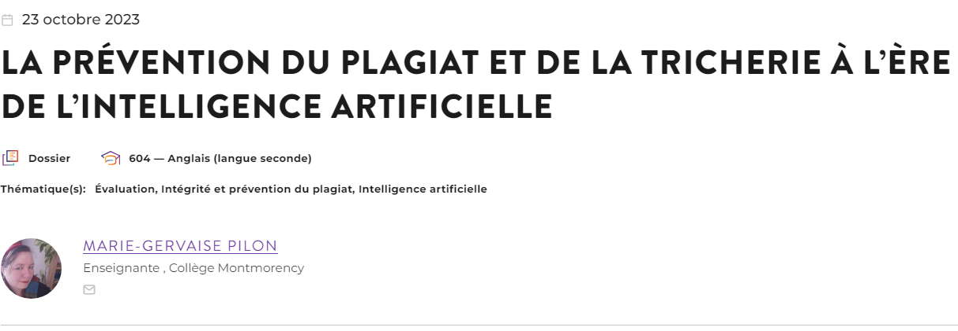

Pour aller plus loin…
Pilon, M-G. (2023). La prévention du plagiat et de la tricherie à l'ère de l'intelligence artificielle. Éductive. La prévention du plagiat et de la tricherie à l'ère de l'intelligence artificielle

Slide 12
Des bonnes pratiques pour développer l’intégrité intellectuelle
Informer les étudiants et les étudiantes
Former les étudiants et les étudiantes
Expliquer les notions de plagiat et d’intégrité intellectuelle
Baliser l’utilisation de l’IA générative
Faire connaître les politiques du collège
Expliquer les conséquences
Expliquer l’importance d’être intègre intellectuellement
Montrer des exemples, notamment avec l’IA générative
Comment insérer une citation mot-à-mot ou une paraphrase dans un travail
Comment ajouter une référence directement dans le texte
Comment rédiger une médiagraphie
Comment utiliser un logiciel de gestion médiagraphique
Comment mentionner l’utilisation de l’IA générative

Slide 13
Des bonnes pratiques pour développer l’intégrité intellectuelle
Expliciter les consignes
Préciser si le travail se fait individuellement ou en équipe
Donner des consignes pour l’utilisation de l’IA générative
Préciser le style bibliographique à utiliser
Présenter les exigences méthodologiques en classe
Donner l’exemple
Citer les sources et indiquer l’utilisation de l’IA générative dans le matériel d'enseignement
Diffuser des bibliographies présentées de manière rigoureuse
Guider
Faire signer un contrat d’intégrité aux étudiants et aux étudiantes
Parler de l’importance que vous accordez à l’intégrité intellectuelle dans votre propre pratique

Slide 14
Pour aller plus loin…
Kostopoulos, P., & MacLean, A. (2023). Travailler ensemble pour promouvoir la valeur de l’intégrité académique. Pédagogie Collégiale, 36(51), 52-63. Travailler ensemble pour promouvoir la valeur de l’intégrité académique

Slide 15
L’utilisation de l’IA et l’intégrité intellectuelle
L’utilisation de l’intelligence artificielle générative peut être balisée ou non dans votre PIEA ou autre politique institutionnelle sur l’intégrité intellectuelle.
Il est important de bien indiquer les normes entourant l’IA générative dans votre classe.
  Explicitez dans quels cas l’utilisation est permise ou non et pourquoi.
  Sensibilisez aux risques, dont les risques d’hallucination, les risques de confidentialité et les risques de biais.
  Indiquez comment mentionner son utilisation, le cas échéant. Dans les cas où l’IA générative est utilisée comme source d’information, les différents styles bibliographiques existants proposent des formats de citation adaptés (Voir Mon diapason). L’utilisation d’un logo peut aussi faciliter le repérage des créations employant l’IA générative (voir Utilisation transparente de l’intelligence artificielle)

Slide 16
Le mirage des solutions technologiques
Il existe plusieurs détecteurs de similitude sur le marché. Cependant, ce sont des outils limités:
  Ces outils ne préviennent pas le plagiat, ils aident simplement à détecter certains cas.
  Les résultats obtenus manquent de fiabilité et nécessitent une révision parfois longue et fastidieuse.
  Certains détecteurs ont seulement accès au web visible et ne peuvent pas comparer les travaux d’étudiants ou étudiantes entre eux d’une année à l’autre.
  Plusieurs façons simples et efficaces de contourner la détection existent. L’effet dissuasif est donc faible.
Il existe aussi des détecteurs d’IA. Ces outils ont plusieurs failles:
  Ils créent de faux positifs.
  Les IA génératives sont en constante évolution et se complexifient à un rythme plus rapide que le développement des détecteurs.
  Les détecteurs d’IA ne garantissent pas les résultats et dès lors ne peuvent être utilisés comme preuve hors de tout doute de plagiat.

Slide 17
Les approches face à l’IA générative
Dave Anctil (2023) nous propose deux approches complémentaires puisque l’approche par détection n’est pas efficace :
« L’approche par contournement : Protéger les principes de l’intégrité des évaluations, ainsi que l’égalité et l’équité scolaires, en rapatriant dès maintenant, dans l’environnement contrôlé de la classe, les évaluations les plus importantes pouvant mesurer les connaissances et l’atteinte des compétences.
L’approche par l’intégration : doter rapidement le corps professoral d’un soutien pour recevoir une formation adéquate afin (i.) d’identifier les outils d’IA sécuritaires, éthiques et adaptés à leurs disciplines, puis (ii.) d’explorer les meilleures manières d’intégrer ces outils à l’enseignement, aux pratiques pédagogiques et aux évaluations » (Anctil, 2023)

Slide 18
Pour aller plus loin…
Sedaminou Muratet, F., & Peters, M. (2023). Tu ne plagieras point! — L’intégrité académique à l’ère de l’IA générative, une aventure humaine avant tout. Éductive https://eductive.ca/ressource/jasons-pedagogie-numerique-s3e3-tu-ne-plagieras-point-lintegrite-academique-a-lere-de-lia-generative-une-aventure-humaine-avant-tout/

Slide 19
Prévenir le plagiat avant qu’il ne survienne
Revoir ses pratiques d’évaluation pour les axer sur l’évaluation du processus plutôt que sur l’évaluation du produit est le meilleur moyen de défense pour contrer la fraude par l’IA générative. (Boucher, 2023)
Les situations authentiques sont plus difficiles à plagier. «Il s’agit de garantir un caractère authentique aux situations d’évaluation en plaçant l’étudiant dans un contexte qui se rapproche des situations de travail ou de la vie dans lesquelles il aura à réinvestir ses acquis.» (Coté, 2017)
Lors de la révision de vos pratiques d’évaluation, il faut aussi considérer les trois dimensions à évaluer soit le produit, le processus et le propos. (Coté, 2017)
Produit
Processus
Propos

Slide 20
Revoir le produit
Le produit est une réalisation concrète de l’étudiant ou de l’étudiante qui démontre le résultat de ses apprentissages (Côté, 2017).
Il peut prendre différentes formes au choix (enregistrement audio, vidéo, carte conceptuelle, jeu, etc.) et il est statique dans le temps.
Un seul moment de performance ne permet pas de faire une évaluation juste des compétences des étudiants et des étudiantes. Si le produit est authentique et original en fonction de la personne qui l’a produit, cela peut réduire le plagiat entre les étudiants et les étudiantes.
Si seul le produit est évalué, il est difficile de savoir qui a élaboré le propos et fait le processus.

Slide 21
Revoir le processus
Le processus prend la forme de traces qui permettent de suivre la progression des apprentissages de l’étudiant ou de l’étudiante (Coté,2017). Examiner ces traces pour apprécier la progression et confirmer que le produit final correspond à un développement bien réel. Dès lors, la démarche est unique et difficile à plagier
Il est suggéré de découper le travail en étapes progressives, en fournissant les critères d’évaluation et exigeant des preuves (ex. : dossier d’étude ou de presse, journal de bord, rapport d’étape, esquisses, etc.). Cela permet d’évaluer le processus et ainsi réduit le risque de plagiat.

Slide 22
Revoir le propos
Être capable d’expliquer et de justifier ou de remettre en cause ses choix tant sur la démarche que sur le résultat démontre le potentiel de compétence.
Selon Côté (2017), le propos se résume en les « capacités à justifier ses choix, à cerner ses points forts et ses points faibles, ses habiletés métacognitives de même que son sens critique… ».
Ce propos peut être formel (texte, réponses à un questionnaire dirigé ou entrevue) ou informel (discussion ou autoévaluation).
Ce propos est personnel et ne peut être plagié.

Slide 23
Pour aller plus loin…
Leroux, J. L. (2023). Guide pour évaluer les apprentissages avec le numérique (GÉAN). Dans Fédération des cégeps (dir.), Éductive.Évaluation sommative et certificative - Éductive (eductive.ca)
Cégep Ahuntsic (2020). Meilleures pratiques évaluatives permettant de limiter le plagiat et la tricherie. 4bbd0c41-be3e-4296-bf55-152a01aabcce.pdf (collegeahuntsic.qc.ca)
Côté, F. (2014). Construire des grilles d’évaluation descriptives au collégial: guide d’élaboration et exemples de grille. Québec : Presses de l’Université du Québec.

Slide 24
Sensibiliser avec des activités
Expliquer
Enseigner
Schématiser entre pairs
Étudier des cas
Demander aux étudiants et aux étudiantes d’expliquer à leur enseignant ou enseignante leur compréhension personnelle de certaines notions d’intégrité intellectuelle données dont l’utilisation de l’IA.
Demander aux étudiants et aux étudiantes d’enseigner à leurs pairs certaines notions d’intégrité intellectuelle données.
Demander aux étudiants et aux étudiantes de schématiser par équipe certains concepts d’intégrité intellectuelle donnés.
Organiser des analyses de cas par équipe ou par groupe afin d’amener les étudiants et les étudiantes à approfondir des situation authentique en équipe.

Slide 25
Conseils généraux
Varier les sujets de travaux
Demander des réflexions personnelles
Découper les travaux en plusieurs étapes pour ne pas seulement évaluer le produit
Demander une bibliographie commentée des textes utilisés pour documenter le travail
Faire signer un contrat d’intégrité
Donner un ou des exemples de produit intègre
Donner l’exemple en explicitant vos actions intègres
Collaborer avec le personnel de votre bibliothèque qui est outillé pour accompagner les étudiants et les étudiantes sur l’intégrité intellectuelle ou sur l’utilisation d’un logiciel de gestion bibliographique
Baliser et expliciter l’utilisation de l’IA générative

Slide 26
Pour aller plus loin…
Rhéaume, C. (2022). Compte-rendu de la conférence d’ouverture du colloque de l’AQPC 2022 — recalculer notre créativité avec intégrité, Éductive. Compte-rendu de la conférence d'ouverture du colloque de l'AQPC 2022 — Recalculer notre créativité avec intégrité - Éductive (eductive.ca)

Slide 27
Aborder le sujet en classe

Slide 28
Qu’est-ce que l’intégrité intellectuelle?
Faire preuve d’intégrité intellectuelle, c’est avoir le courage d’agir correctement, d’avoir un comportement éthique.
Selon l’Intenational center for academic integrity (2018), l’intégrité intellectuelle se fonde sur cinq grandes valeurs :
Justice
Honnêteté
Confiance
Responsabilité
Respect

Slide 29
Être intègre, qu’est-ce que j’y gagne?
Vous obtenez des résultats qui vous procurent de la fierté.
Vous gagnez des compétences qui vous seront utiles dans votre vie personnelle et professionnelle.
Vous assurez la valeur des diplômes. Personne ne veut subir une opération par un ou une médecin qui a triché à ses examens.
Vous évitez un zéro et une mention à votre dossier.

Slide 30
Des questions à se poser
Citer correctement ses sources, s’abstenir de tricher et faire ses travaux de manière honnête répond aux normes de l’intégrité intellectuelle.
Il n’est pas toujours facile de savoir si un comportement est intègre ou non. Pour vous aider, vous pouvez vous poser certaines questions :
Est-ce que ce que je veux faire est permis?
Est-ce que ça me donne un avantage que les autres n’ont pas?
Est-ce que les autres personnes de la classe, mon enseignant ou enseignante ou même un futur employeur réagiraient bien si ce que j’ai fait s’apprenait?

Slide 31
Qu’est-ce que le plagiat?
Le plagiat, c’est laisser entendre, intentionnellement ou non, que c’est vous qui avez eu l’idée originale d’une autre personne.
La seule façon de ne pas plagier
est de citer et référencer correctement ses sources, conformément aux normes prescrites par le collège et le programme d’études.​

Slide 32
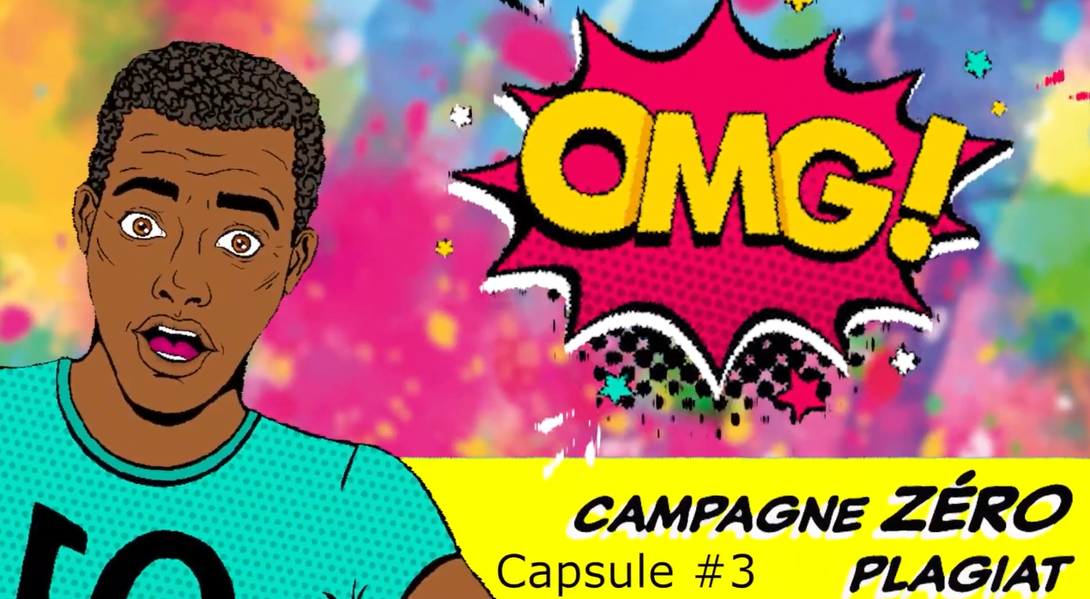
Vox pop
Cégep de Lanaudière à L'Assomption (2023). Campagne Zéro plagiat- capsule 3. [vidéo]. YouTube. (1) Cégep à L'Assomption | Campagne ZÉRO PLAGIAT | CAPSULE 3 - YouTube

Slide 33
Au collégial…
Au collégial, vous apprenez à développer votre pensée, à analyser de l’information, à exprimer vos idées, à argumenter... Pour y arriver, il est normal, même nécessaire, de vous appuyer sur ce que d’autres ont dit, écrit ou produit avant vous.
Vos travaux se basent et s’inspirent de sources existantes que vous citerez dans le respect des consignes.
Si les consignes d’un travail ne vous semblent pas claires, n’hésitez pas à consulter votre enseignant ou votre enseignante pour plus de précision.

Slide 34
Consulter des sources d’information pour nourrir son travail
La réalisation d’un travail de recherche demande de consulter une variété de documents (sites Web, livres, articles de revue, etc.).
Cette première étape vous permet :
D’en apprendre plus sur le sujet de votre travail, de vous référer à des experts et des expertes pour mieux comprendre les enjeux.
D’obtenir différents points de vue sur ce sujet, d’alimenter votre réflexion.
De sélectionner les informations les plus pertinentes dans les documents consultés les plus fiables.

Slide 35
Citer et référencer ses sources d’informations, pourquoi c’est important ?
Pour gagner en crédibilité et en fiabilité, en permettant aux personnes qui vous lisent de vérifier vos affirmations.
Pour reconnaître l’apport du travail d’autres personnes dans votre propre compréhension du sujet.
Pour rendre visible votre travail de recherche et votre démarche intellectuelle.

Slide 36
Si vous ne citez pas correctement vos sources, vous plagiez lorsque vous…
Copiez un texte mot pour mot, faites un copié-collé​.
Empruntez des mots ou des phrases ailleurs, changez quelques synonymes et intégrez le passage à votre travail​.
Reformulez en entier une idée ou une théorie.
Traduisez un texte ou un discours et l'intégrez à votre travail.
Copiez une image, un graphique ou des données.​
Intégrez à votre travail de la musique ou une vidéo trouvée ailleurs​.
Reprenez ou résumez les paroles, les idées de quelqu’un, sans mentionner cette personne.

Slide 37

Collaboration, attention!
Dans le cadre de vos études comme ce sera le cas dans votre vie professionnelle, vous aurez parfois à travailler en équipe.
Vous êtes toutes et tous responsables du contenu du travail et si l’un ou l’une d’entre vous plagie, volontairement ou non, toutes les personnes du groupe seront pénalisées.
S’il y a des parties individuelles dans le travail d’équipe, attention à former votre propre pensée sur le sujet.
Si vous avez des questions sur ce qui est permis ou non,
consultez votre enseignant ou enseignante.

Slide 38
Autoévaluation
L’intégrité intellectuelle
Cégep de Lanaudière à Joliette. (2024). L’intégrité académique en 5 questions - Autoévaluation d’un travail avant sa remise. lintegrite-academique-en-5-questions-outil-dautoevaluation-imprimable-2024-01-08.pdf (cegep-lanaudiere.qc.ca)
Cégep Marie-Victorin. (s.d.). L’express sur l’intégrité intellectuelle. Express-sur-lintégrité-intellectuelle.docx (live.com)

Slide 39
Vidéo
L’intégrité intellectuelle
Cégep Marie-Victorin. (2020). Rencontrez Vic, un assistant numérique personnalisé pour la sensibilisation au plagiat. [vidéo]. YouTube. Rencontrez Vic, un assistant numérique personnalisé pour la sensibilisation au plagiat

Slide 40
Dans la pratique : bien commencer votre travail
Suivez quelques étapes avant de commencer à écrire :
1
2
3
Planifier votre temps. Des outils existent pour vous aider à préparer votre échéancier de travail. Ça vous évitera le stress de devoir tout terminer juste avant la date de remise.
Recherchez l’information. Avant de copier ou coller des extraits, choisissez vos sources en fonction de leur fiabilité et de leur pertinence pour votre travail.
Conservez et organisez toutes vos références. Il est très important de garder la référence de chaque source retenue (titre, auteur, date et lieu de publication). Pour vous aider, vous pouvez utiliser un logiciel de gestion médiagraphique.

Slide 41
Outil en ligne
Créer un échéancier de travail
Diapason (s.d.). Planifier l’échéancier de ma recherche. Mondiapason. Calculateur d'échéances (mondiapason.ca)

Slide 42
Autoformation
L’annotation de documents et la prise de notes
Réseau REPTIC (2015). Consigner des données, des faits, des observations, des concepts ou des réflexions. CCDMD. Consigner des données, des faits, des observations, des concepts ou ... | Le monde en images (ccdmd.qc.ca)​
Réseau REPTIC (2015). Marquer et annoter des documents numériques. CCDMD. Marquer et annoter des documents numériques | Le monde en images (ccdmd.qc.ca)

Slide 43
Où citer ?
Il est important de savoir que vous devez indiquer vos sources à deux endroits:
directement dans votre texte, là où il y a un emprunt (entre parenthèses ou en note de bas de page) – c’est la citation dans son contexte.
Comment citer ?
APA ou Dionne sont des « styles bibliographiques » et, dépendamment du style qu’on vous a demandé d’utiliser, la façon d’écrire vos références changera.
Cependant, quel que soit le style bibliographique, les informations suivantes doivent être fournies, même pour l’utilisation de l’IA générative :
le nom du ou des auteurs ou autrices
le titre du document
les informations de publication (année, maison d’édition, lieu de publication / adresse du site web)
dans la médiagraphie, à la fin de votre travail – c’est le référencement complet qui permet de retrouver le document que vous avez consulté.

Slide 44
Exception
La seule situation où il n’est pas nécessaire de citer une source est lorsqu’une information est « de notoriété publique ». Cela signifie que cette information est connue de la majorité des gens et qu’on peut la retrouver dans plusieurs sources.
Voici quelques exemples d’informations qui sont de notoriété publique et qui n’ont pas besoin de source :
  William Shakespeare est un auteur anglais;
  La Deuxième Guerre mondiale a eu lieu de 1939 à 1945;
  Dans des conditions normales, l’eau gèle à 0°C.
Si vous n’êtes pas certain ou certaine qu’une information est de notoriété publique, ne prenez pas de chance : citez une source ou consultez votre enseignant ou votre enseignante.

Slide 45
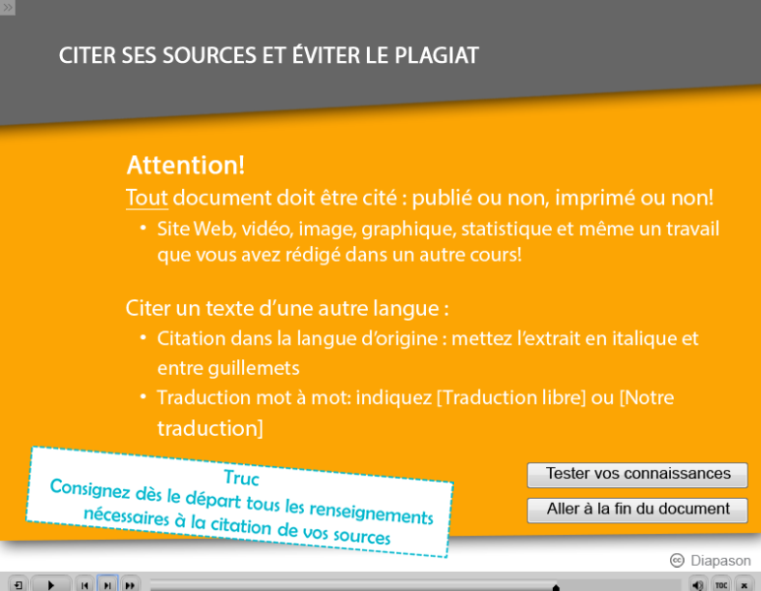
Autoformation
La citation des sources
Citer ses sources et éviter le plagiat. (s.d.). Mondiapason. https://mondiapason.ca/ressource/citer-ses-sources-et-eviter-le-plagiat/

Slide 46
Guide bibliographique
Citer et référencer ses sources
Diapason (s.d). Outil bibliographique. Mondiapason. Outil bibliographique (mondiapason.ca)

Slide 47

Les logiciels de gestion médiagraphique
Ces logiciels vous évitent de perdre des références, en vous permettant de sauvegarder des url.
Avec un peu de paramétrage, ils permettent aussi d’intégrer vos références directement dans votre travail et de créer votre médiagraphie automatiquement.
Zotero est un logiciel libre de gestion médiagraphique très largement répandu :
Zotero | Your personal research assistant

Slide 48
Tutoriels
Utilisation de Zotero
Diapason (2017). Débuter avec Zotero. Mondiapason Débuter avec Zotero | (mondiapason.ca)
Université du Québec (s.d.). Qu'est-ce que Zotero?. Carrefour Université du Québec. Qu'est-ce que Zotero ? | Carrefour gestion bibliographique (uquebec.ca)

Slide 49
Et si j’utilise l’IA générative?
Vous devez d’abord vous assurer que l’utilisation de l’intelligence artificielle générative est autorisée dans le cadre du travail demandé.
Si vous utilisez l’IA générative pour obtenir de l’information, vous devez l’indiquer selon les normes bibliographiques.
Si vous utilisez l’IA générative pour vous aider à construire votre raisonnement, pour reformuler ou résumer un texte, ou pour générer des illustrations, il faut indiquer dans votre devoir les parties qui ont été rédigées ou illustrées avec l’aide d’un outil d’IA générative.
Attention, les outils d’IA générative ne sont généralement pas des sources d’information considérées fiables pour un travail de recherche académique. Tout comme Wikipédia, ce sont de bons points de départ pour se faire une tête sur un sujet, mais les informations qu’ils fournissent doivent être vérifiées.

Slide 50

Gabarit d’aide-mémoire
POUR UNE UTILISATION INTÈGRE DE L’INTELLIGENCE ARTIFICIELLE GÉNÉRATIVE
POUR UNE UTILISATION INTÈGRE DE L’INTELLIGENCE ARTIFICIELLE (IA) GÉNÉRATIVE
1. Ai-je l’autorisation d’utiliser l’intelligence artificielle?
NON
OUI
2. Ai-je la certitude qu’il n’y a pas d’enjeux de confidentialité ou de vie privé?
NON
Non, je ne peux pas utiliser l’IA générative.
OUI
3. Ai-je la capacité de vérifier que le contenu généré est véridique?
NON
OUI
4. Ai-je la capacité de reconnaitre les biais possibles générés par l’IA générative?
NON
OUI
5. Ai-je vérifié que mes citations et mes références générées par l’IA sont réelles et accessible?
NON
OUI
Je peux utiliser l’intelligence artificielle générative,
en m’assurant de respecter la PIEA et les normes émises dans mon cours quant à son utilisation.
6. Ai-je indiqué que j’ai utilisé l’intelligence artificielle générative dans mon travail?
Inspiré de : Cégep Marie-Victorin, Pour une utilisation intègre de l’intelligence artificielle (2023)
Référence de votre document

Slide 51
Gabarit d’aide-mémoire
Mon travail est-il prêt à être remis?
Mon travail est-il prêt à être remis?
Adapté de Mon travail est-il prêt à être remis ?
1. Ai-je recyclé un de mes travaux ou celui d'un autre ?
Oui
Attention Fraude
Non
Je l’utilise en respectant les
conditions d’utilisation.
Oui
2. Ai-je utilisé une image, un dessin, une photo, un graphique, une musique, une vidéo??
Oui
L’œuvre est-elle libre de droits?
Je m’assure d’avoir les autorisations pour l’utiliser.
Non
Non
3. Ai-je fait du « copier-coller » ?
Oui
J’ai utilisé des guillemets pour
indiquer la citation directe.
Non
4. Ai-je reformulé des phrases ou des idées avec mes propres mots ?
Oui
J’ai respecté les normes méthodologiques pour les paraphrases ou les traductions.
J’ai donné adéquatement la référence de toutes les sources que j’ai utilisées dans mon travail.
Non
Seul
Je suis l’unique responsable du respect de la propriété intellectuelle.
5. Ai-je réalisé ce travail individuellement ou en équipe ?
Nous nous sommes assurés d'avoir une compréhension commune du respect de la propriété intellectuelle.
Équipe
Non
6. Ai-je utilisé de l’intelligence artificielle?
Oui
Je respecte les principes de
l’utilisation intègre de l’IA.
Mon travail répond aux exigences d’intégrité intellectuelle et peut être remis pour évaluation.
NOM :
SIGNATURE :

Slide 52
Ce document a été créé en 2020 et mis à jour en 2024 par des membres du Réseau REPTIC et du Regroupement des bibliothèques collégiales du Québec.
2024

Slide 53
Références
Anctil, D. (2023). L’éducation supérieure à l’ère de l’IA générative. Pédagogie Collégiale, 36(3), 66-76. Anctil-36-3-23.pdf (eduq.info)
Boucher, J.-P. (2023). ChatGPT: The response must be pedagogical. Pédagogie Collégiale, 36(77), 78-83. Boucher-36-3-23_EN.pdf (eduq.info)
Cégep Ahuntsic (2020). Meilleures pratiques évaluatives permettant de limiter le plagiat et la tricherie. 4bbd0c41-be3e-4296-bf55-152a01aabcce.pdf (collegeahuntsic.qc.ca)
Cégep de Lanaudière à L'Assomption (2023). Campagne Zéro plagiat- capsule 3. [vidéo]. YouTube. (1) Cégep à L'Assomption | Campagne ZÉRO PLAGIAT | CAPSULE 3 - YouTube
Cégep de Lanaudière à Joliette. (2024). L’intégrité académique en 5 questions - Autoévaluation d’un travail avant sa remise. lintegrite-academique-en-5-questions-outil-dautoevaluation-imprimable-2024-01-08.pdf (cegep-lanaudiere.qc.ca)
Cégep Marie-Victorin. (2020). Rencontrez Vic, un assistant numérique personnalisé pour la sensibilisation au plagiat. [vidéo]. YouTube. Rencontrez Vic, un assistant numérique personnalisé pour la sensibilisation au plagiat
Cégep Marie-Victorin. (s.d.). L’express sur l’intégrité intellectuelle. Express-sur-lintégrité-intellectuelle.docx (live.com)

Slide 54
Références
Côté, F. (2014). Construire des grilles d’évaluation descriptives au collégial: guide d’élaboration et exemples de grille. Québec : Presses de l’Université du Québec.
Côté, F. (2017). L’évaluation des apprentissages au collégial. Pédagogie Collégiale, 30(4), 3-9. L'évaluation des apprentissages au collégial: un réseau de concepts pour guider les pratiques évaluatives (eduq.info)
Diapason (2020). Citer ses sources et éviter le plagiat. https://mondiapason.ca/ressource/citer-ses-sources-et-eviter-le-plagiat/
Diapason (2017). Débuter avec Zotero. Mondiapason Débuter avec Zotero | (mondiapason.ca)
Diapason (s.d.). Outil bibliographique. Mondiapason. Outil bibliographique (mondiapason.ca)
Diapason (s.d.). Planifier l’échéancier de ma recherche. Mondiapason. Calculateur d'échéances (mondiapason.ca)
Fortier, M. (2018, 8 décembre). Clémence pour les tricheurs. Le Devoir. https://www.ledevoir.com/societe/education/543182/dossier-plagiat-clemence-pour-les-tricheurs

Slide 55
Références
International Center for Academic Integrity. (2021) The Fundamental Values of Academic Integrity (3e éd.) 20019_ICAI-Fundamental-Values_R12.pdf (academicintegrity.org)
Kostopoulos, P., & MacLean, A. (2023). Travailler ensemble pour promouvoir la valeur de l’intégrité académique. Pédagogie Collégiale, 36(51), 52-63. Travailler ensemble pour promouvoir la valeur de l’intégrité académique
Leroux, J. L. (2023). Guide pour évaluer les apprentissages avec le numérique (GÉAN). Dans Fédération des cégeps (dir.), Éductive.Évaluation sommative et certificative - Éductive (eductive.ca)
Peters, M. (2020). Du copier-coller au créacollage numérique: quelques jalons à poser pour contrer le plagiat. Correspondance, 25(5). Du copier-coller au créacollage numérique: quelques jalons à poser pour contrer le plagiat1
Peters, M. (2023). Utilisation transparente de l’intelligence artificielle. Université du Québec en Outaouais. Utilisation transparente de l’intelligence artificielle — Martine Peters, chercheuse et professeure en science de l'éducation Directrice du Partenariat universitaire sur la prévention du plagiat (uqo.ca)
Pilon, M-G. (2023). La prévention du plagiat et de la tricherie à l'ère de l'intelligence artificielle. Éductive. La prévention du plagiat et de la tricherie à l'ère de l'intelligence artificielle

Slide 56
Références
Réseau REPTIC (2015). Consigner des données, des faits, des observations, des concepts ou des réflexions. CCDMD. Consigner des données, des faits, des observations, des concepts ou ... | Le monde en images (ccdmd.qc.ca)
Réseau REPTIC (2015). Marquer et annoter des documents numériques. CCDMD. Marquer et annoter des documents numériques | Le monde en images (ccdmd.qc.ca)
Rhéaume, C. (2022). Compte-rendu de la conférence d’ouverture du colloque de l’AQPC 2022 — recalculer notre créativité avec intégrité. Éductive. Compte-rendu de la conférence d'ouverture du colloque de l'AQPC 2022 — Recalculer notre créativité avec intégrité - Éductive (eductive.ca)
Sedaminou Muratet, F., & Peters, M. (2023). Tu ne plagieras point! — L’intégrité académique à l’ère de l’IA générative, une aventure humaine avant tout. Éductive https://eductive.ca/ressource/jasons-pedagogie-numerique-s3e3-tu-ne-plagieras-point-lintegrite-academique-a-lere-de-lia-generative-une-aventure-humaine-avant-tout/
Université du Québec (s.d.). Qu'est-ce que Zotero?. Carrefour Université du Québec. Qu'est-ce que Zotero ? | Carrefour gestion bibliographique (uquebec.ca)

